Slide 1
Dasar Syestem Terdistribusi
& Implementasinya
Nama : Ahmad Rudiyanto
NIM : 21157201114
Kelas : Ilmu Komputer 21-B

Slide 2
System Terdistribusi
Sistem terdistribusi adalah sistem yang terdiri dari beberapa komputer yang terhubung dan bekerja bersama untuk menyelesaikan tugas yang kompleks.

Slide 3
System Terdistribusi
Dalam sistem terdistribusi, tugas atau pekerjaan dibagi menjadi beberapa bagian yang dapat dijalankan secara bersamaan oleh beberapa node atau komputer. Oleh karena itu, sistem terdistribusi memungkinkan komputer dan perangkat lunak untuk bekerja bersama-sama sebagai suatu kesatuan untuk menyelesaikan tugas yang lebih besar dan lebih kompleks daripada yang dapat dilakukan oleh satu komputer atau sistem terpusat.

Slide 4
Contoh Sytem Terdistribusi
Jaringan komputer:
Jaringan komputer adalah contoh paling sederhana dari sistem terdistribusi. Beberapa komputer terhubung dalam jaringan yang memungkinkan pengguna untuk berbagi sumber daya seperti printer, file, dan koneksi internet.
Sistem manajemen basis data terdistribusi (distributed database management system):
Sistem ini terdiri dari beberapa server yang terhubung melalui jaringan dan menyimpan data di beberapa lokasi. Setiap server dapat mengakses dan mengelola data yang tersimpan di server lainnya.

Slide 5
Contoh Sytem Terdistribusi
Sistem terdistribusi untuk komputasi paralel (distributed parallel computing system):
Sistem ini terdiri dari beberapa komputer atau node yang bekerja sama untuk melakukan komputasi paralel yang kompleks dan memerlukan pemrosesan data yang besar dalam waktu singkat.
Sistem terdistribusi untuk game online (distributed online gaming system):
Sistem ini terdiri dari beberapa server yang terhubung melalui jaringan untuk menyediakan game online kepada pemain di seluruh dunia. Setiap server bertanggung jawab untuk mengelola sebagian besar data game dan mempertahankan kestabilan jaringan.

Slide 6
Implementasi System Terdistribusi
Sistem basis data terdistribusi, seperti Apache Cassandra dan MongoDB, memungkinkan data untuk disimpan di beberapa node atau server sehingga data dapat diakses dan diolah secara cepat.
Sistem komputasi terdistribusi, seperti Apache Spark dan Apache Flink, memungkinkan pemrosesan data secara paralel di beberapa node atau komputer untuk memberikan kinerja yang lebih baik.
Sistem file terdistribusi, seperti Apache Hadoop dan Google File System (GFS), memungkinkan file besar untuk disimpan di beberapa node atau server sehingga file dapat dibagi menjadi beberapa bagian dan diakses secara cepat.
Sistem pengolahan pesan terdistribusi, seperti Apache Kafka dan RabbitMQ, memungkinkan pesan atau data untuk dipublikasikan dan dikirimkan di beberapa node atau server.
Sistem jaringan terdistribusi, seperti BitTorrent, memungkinkan transfer file atau data secara cepat dan efisien antara beberapa node atau komputer.

Slide 7
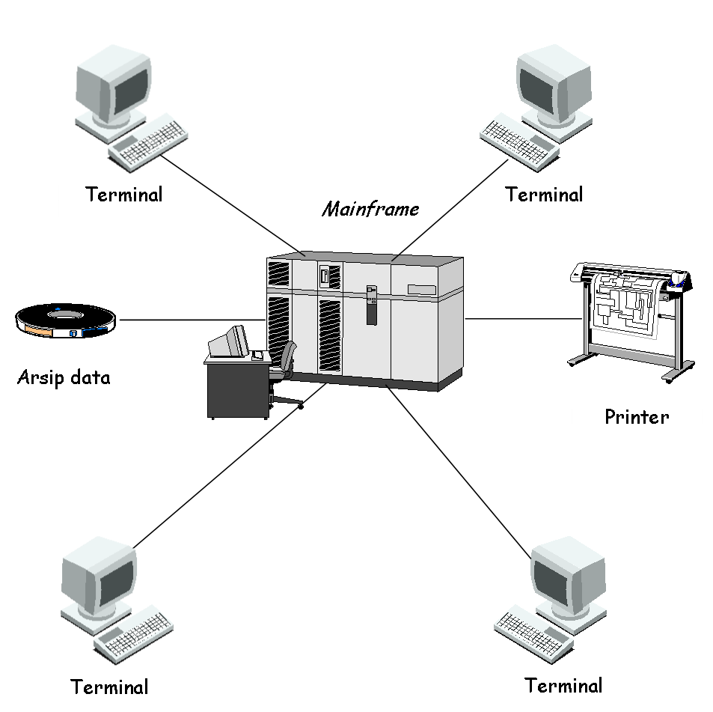
Implementasi System Terdistribusi
Implementasi sistem terdistribusi ini memiliki tujuan yang berbeda-beda, seperti meningkatkan performa, memperluas kapasitas, atau meningkatkan keamanan. Namun, pada dasarnya, implementasi sistem terdistribusi ini memiliki karakteristik yang sama yaitu dapat meningkatkan kinerja, skalabilitas, dan ketersediaan sistem.

Slide 8
Keunggulan System Terdistribusi
Sistem terdistribusi dapat dengan mudah ditingkatkan dengan menambahkan lebih banyak node atau komputer ke dalam sistem, sehingga sistem dapat menangani jumlah pekerjaan yang lebih besar.
Sistem terdistribusi dapat lebih andal dibandingkan dengan sistem terpusat karena jika satu node atau komputer mengalami masalah, tugas dapat dialihkan ke node atau komputer lainnya.
Scalability
Reliability
Sistem terdistribusi dapat memberikan kinerja yang lebih baik dalam beberapa kasus karena tugas dapat dijalankan secara paralel di beberapa node atau komputer.
Performance
Availability
Dalam sistem terdistribusi, jika satu node atau komputer mati atau mengalami masalah, tugas masih dapat dijalankan pada node atau komputer yang tersisa dalam sistem.

Slide 9
THANK YOU

